Slide 1
グシャの世界史探究授業 隋、唐⑦
安史の乱と社会変化
安史の乱後、唐の社会はどのように
変化していったのか？

Slide 2
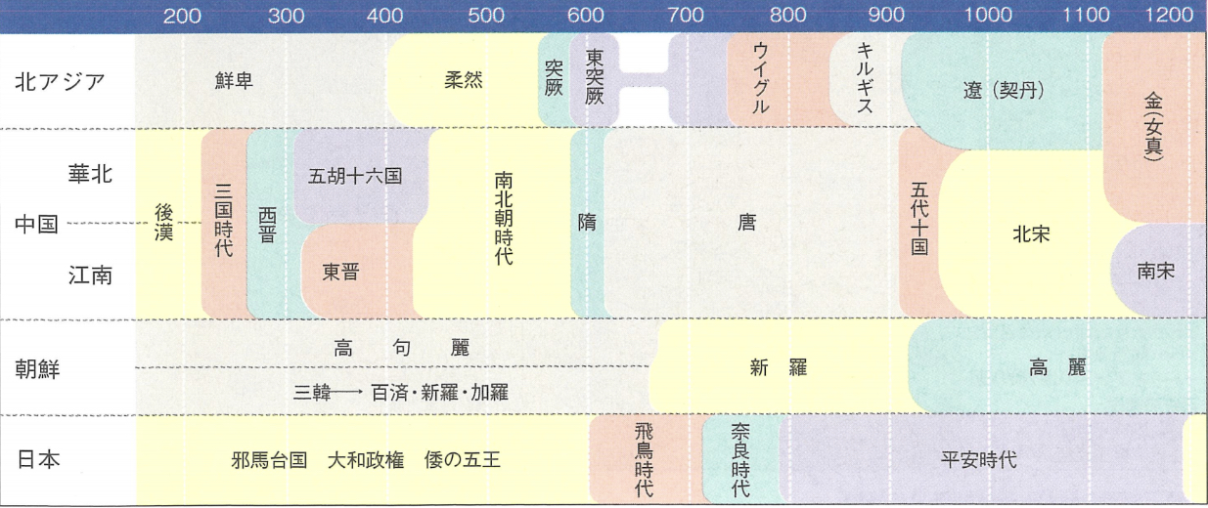
今回
資料：『詳説世界史研究』山川出版社

Slide 3
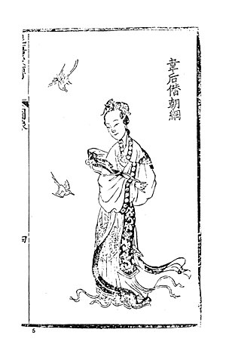
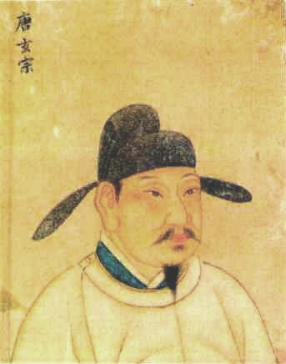
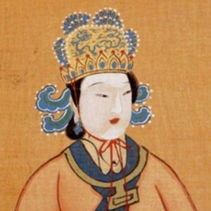
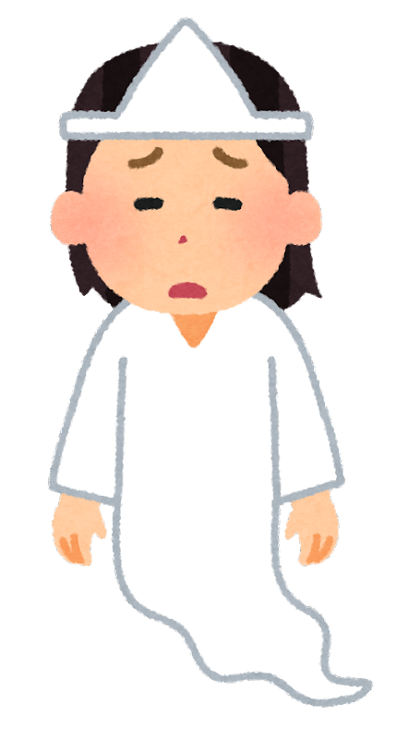
周の建国
唐の混乱
混乱の収拾
クーデター
死後
武則天
韋后
玄宗
皇后から皇帝に
皇帝を毒殺
実権掌握
開元の治
武韋の禍
女性蔑視のニュアンス

Slide 4
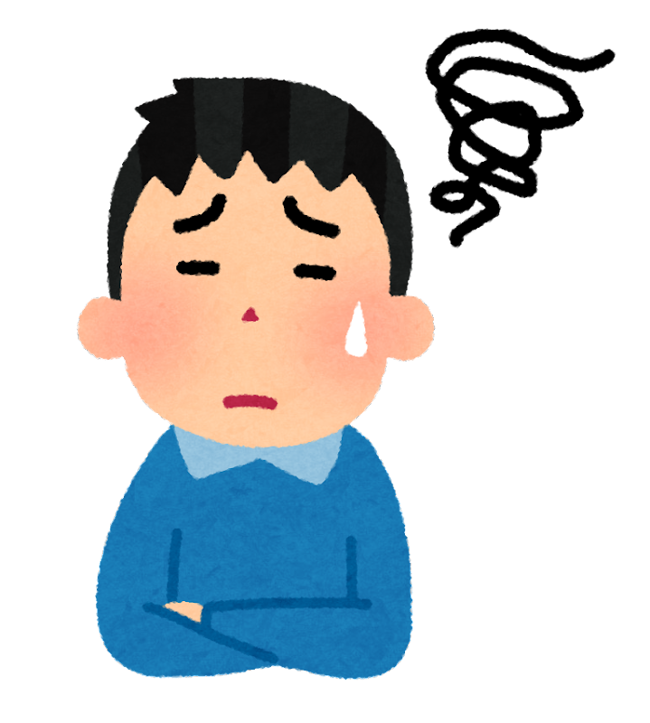
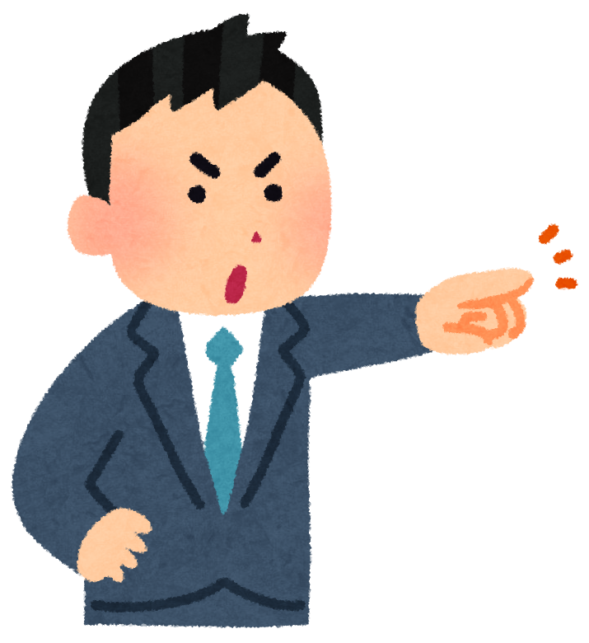
なぜ玄宗の治世に改革が必要になったのか？
約1,300万人
太宗時代
元来の律令では人口増加で対応できない
玄宗時代
約4000万人以上
律令を再整備して対応する必要があった
玄宗

Slide 5
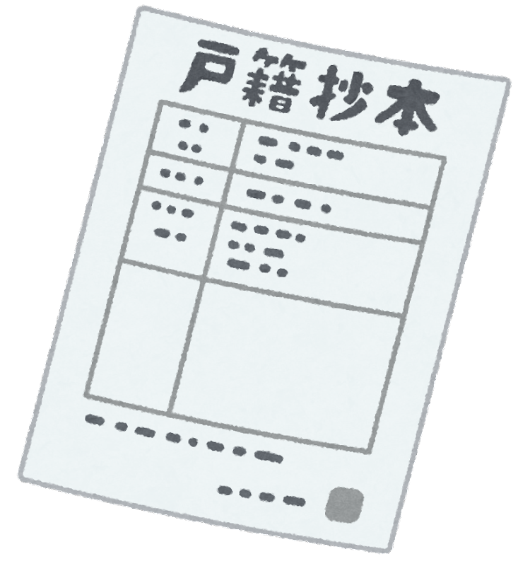
逃戸の再登録制度
逃亡先で再登録
軽税のみ
均田
均田
均田
均田
逃亡
逃戸
約80万戸の登録に成功
均田
均田
均田
均田

Slide 6
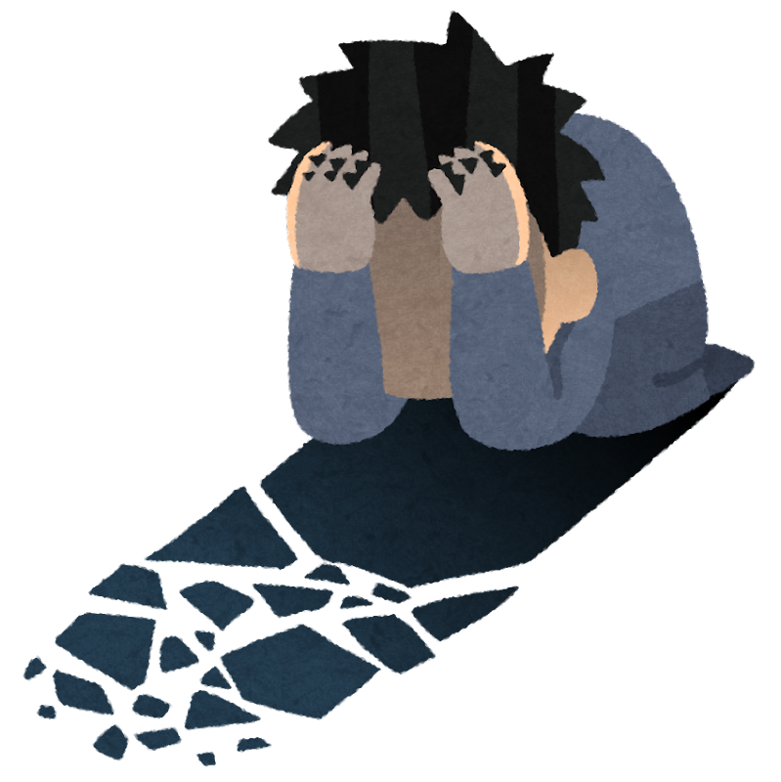
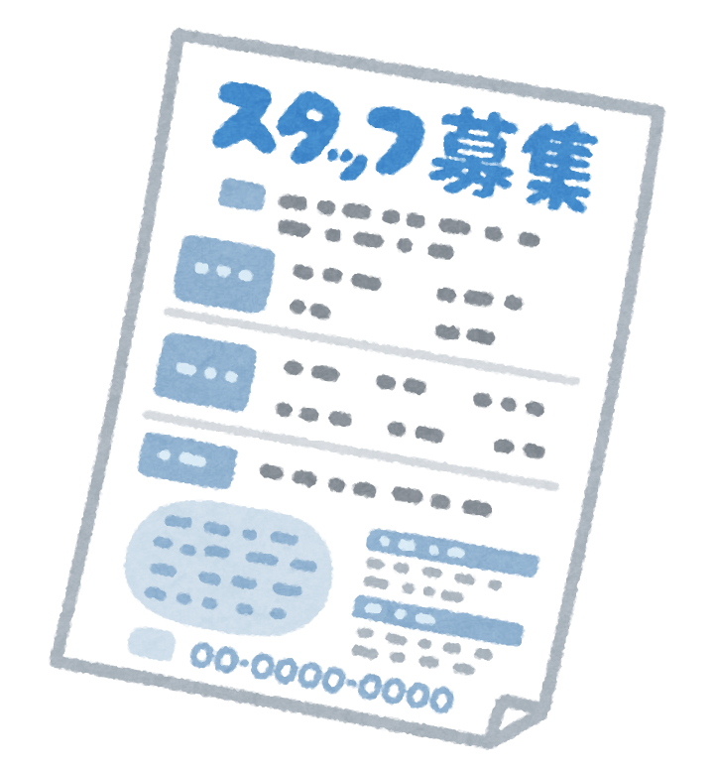
従来
均田
均田
均田制を
もとに徴兵
＝府兵制
均田制崩壊で機能不全
兵士不足の解消のために・・・
募兵制
国が募集
国からの給与で兵役に就く
＝職業軍人
兵士
傭兵

Slide 7
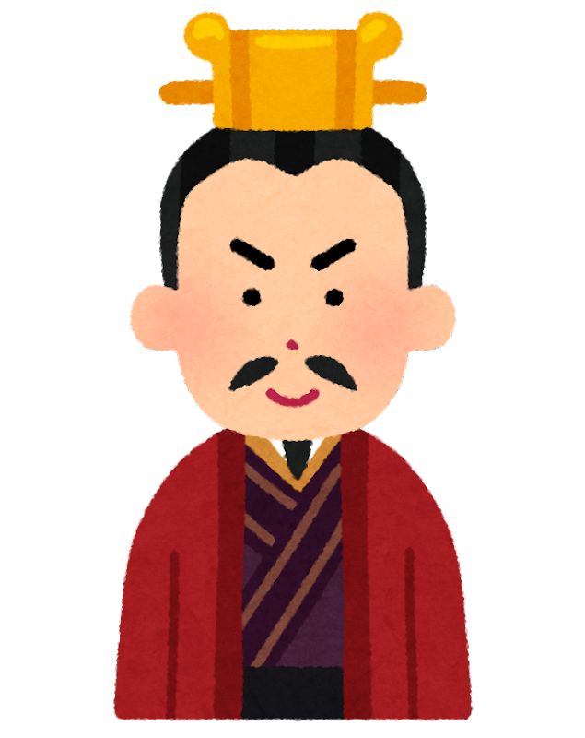
節度使
辺境地
従来
軍事権
唐
行政権
節度使
辺境地
異民族や文官を任命
節度使

Slide 8
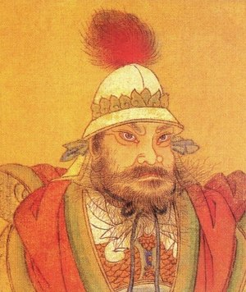
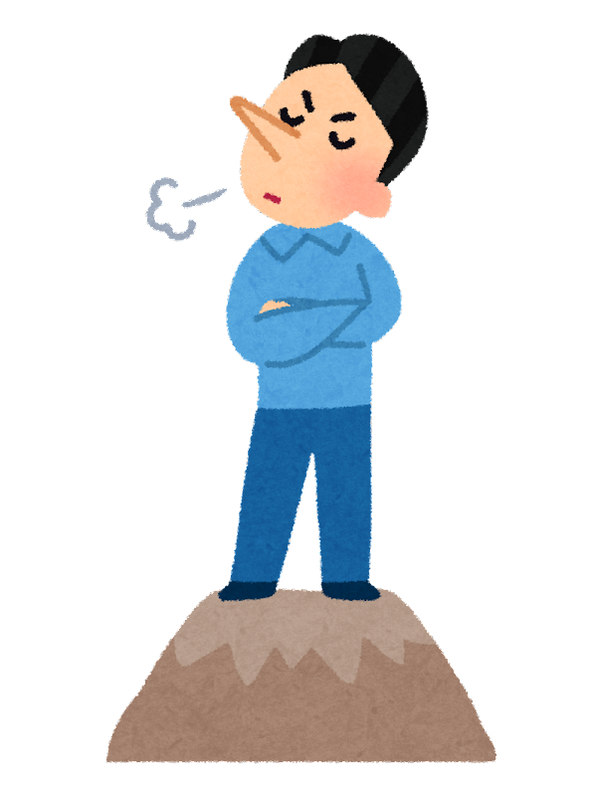
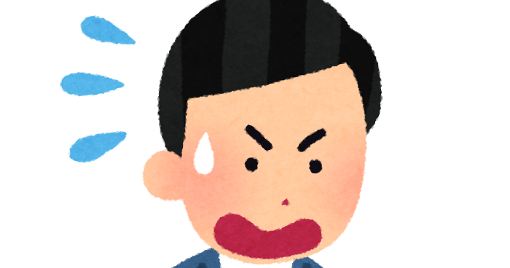
ソグド系と
突厥系の混血
宰相（No.2）
お気に入り
節度使として
影響力大
安禄山
死後
楊貴妃の親戚
権威の危機
安史の乱
新宰相（No.2）
安禄山
史思明

Slide 10
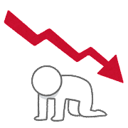
人口減少
などで直轄領の縮小
外敵侵入
節度使
を内地にも配置
→ 軍事と行政を委任
唐の弱体化で次第に軍閥化
藩鎮

Slide 11
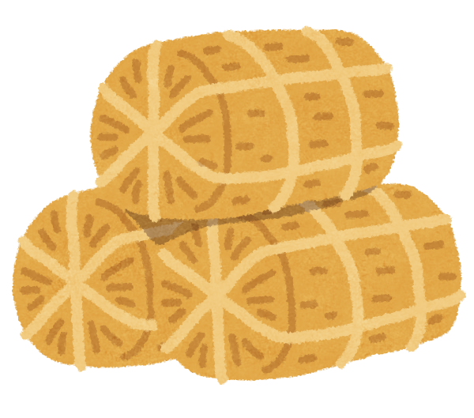
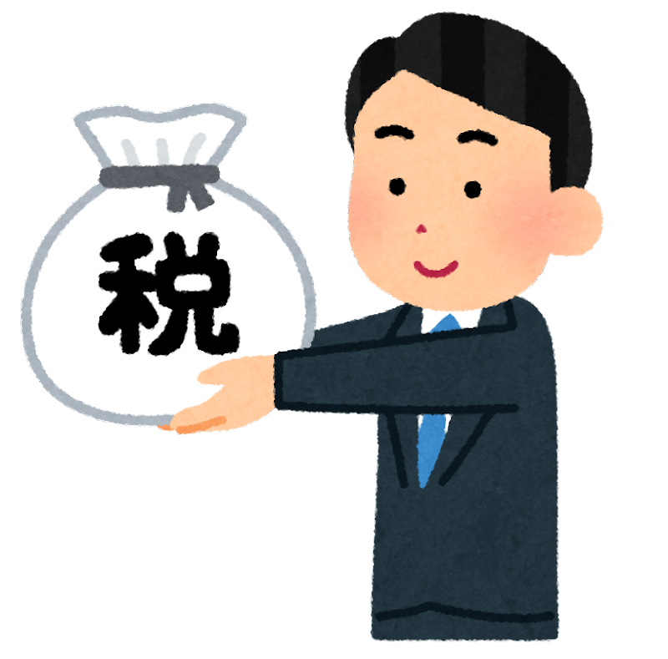
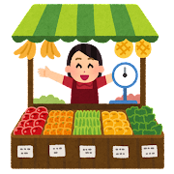
租調庸制（従来）
両税法
（陽炎提案）
租
… 生産物を納める税
・定額 予算に応じた課税
・土地面積や生産力に課税
調
… 絹や麻などの布を
納める税
・貨幣納税
庸
… 労役の代わりに
布を納める税
・夏、秋の２回課税
← 麦作の普及により
雑徭
… 無償の労働を
負担する税
・商人への課税

Slide 12
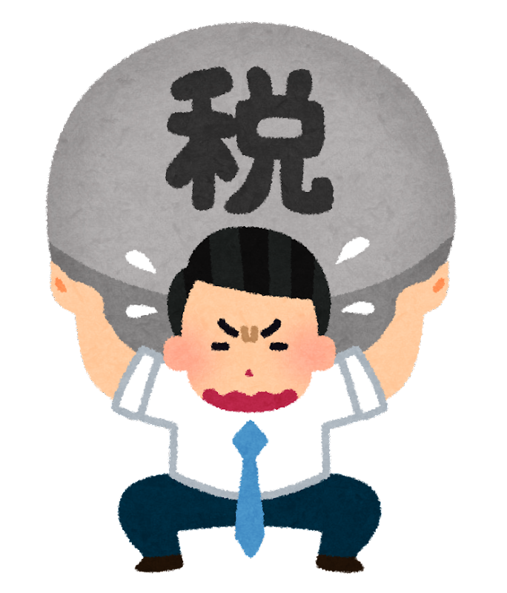
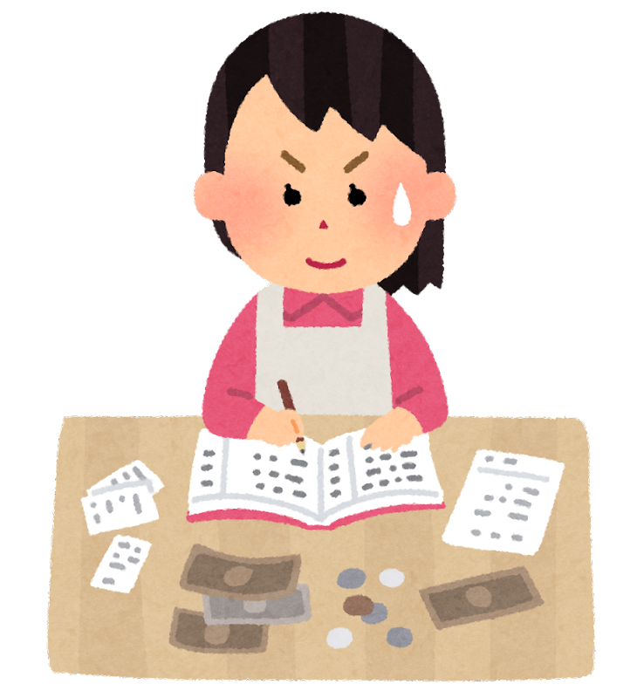
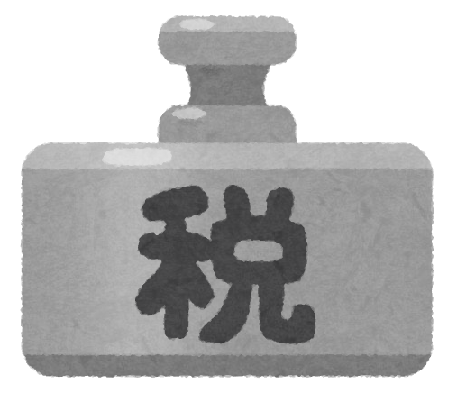
塩の専売
お清め保存料
１０倍以上の
民衆
塩
負担大
生活必需品
唐が販売を独占
（専売）
安価な塩の密売が横行
もと塩商人

Slide 13
安史の乱と社会変化
開元の治
※愛妃は楊貴妃
・玄宗 ← 混乱を収拾し、制度改革
・律令制の再整備
・逃戸の再登録
・募兵制（傭兵制度）
・節度使（辺境地の統治委任）
安史の乱
・節度使の安禄山と武将の史思明が中心の反乱
安史の乱後の社会変化
→ ウイグルの援助により鎮圧
・節度使の軍閥化（藩鎮）
・両税法・・・麦作の普及で夏・秋の２回課税、資産別課税
・塩の専売・・・塩の密売が横行

